Slide 1
웹 프로그래밍 part 4
금오공과대학교
조재한

Slide 2
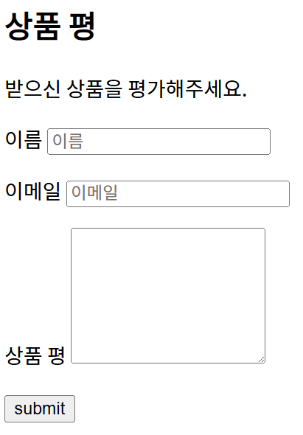
박스모델과 응용(14) 입력 양식 꾸미기
css를 사용하여, 입력 양식을 보기 좋게 꾸밀 수 있다.
<!DOCTYPE html>
<html>
<head>
<meta charset="UTF-8">
<title>입력 양식 꾸미기 예제</title>
</head>
<body>
<h2>상품 평</h2>
<p>받으신 상품을 평가해주세요.</p>
<div>
<form>
<p>
<label for="nick">이름</label>
<input type="text" id="nick" name="nick" placeholder="이름"/>
</p>
<p>
<label for="email">이메일</label>
<input type="text" id="email" name="email" placeholder="이메일"/>
</p>
<p>
<label for="subject">상품 평</label>
<textarea id="subject" name="subject" placeholder="상품을 평가해주세요." style="height:100px"></textarea>
</p>
<p>
<input type="submit" value="submit"/>
</p>
</form>
</div>
</body>
</html>
외부로 전달

Slide 3
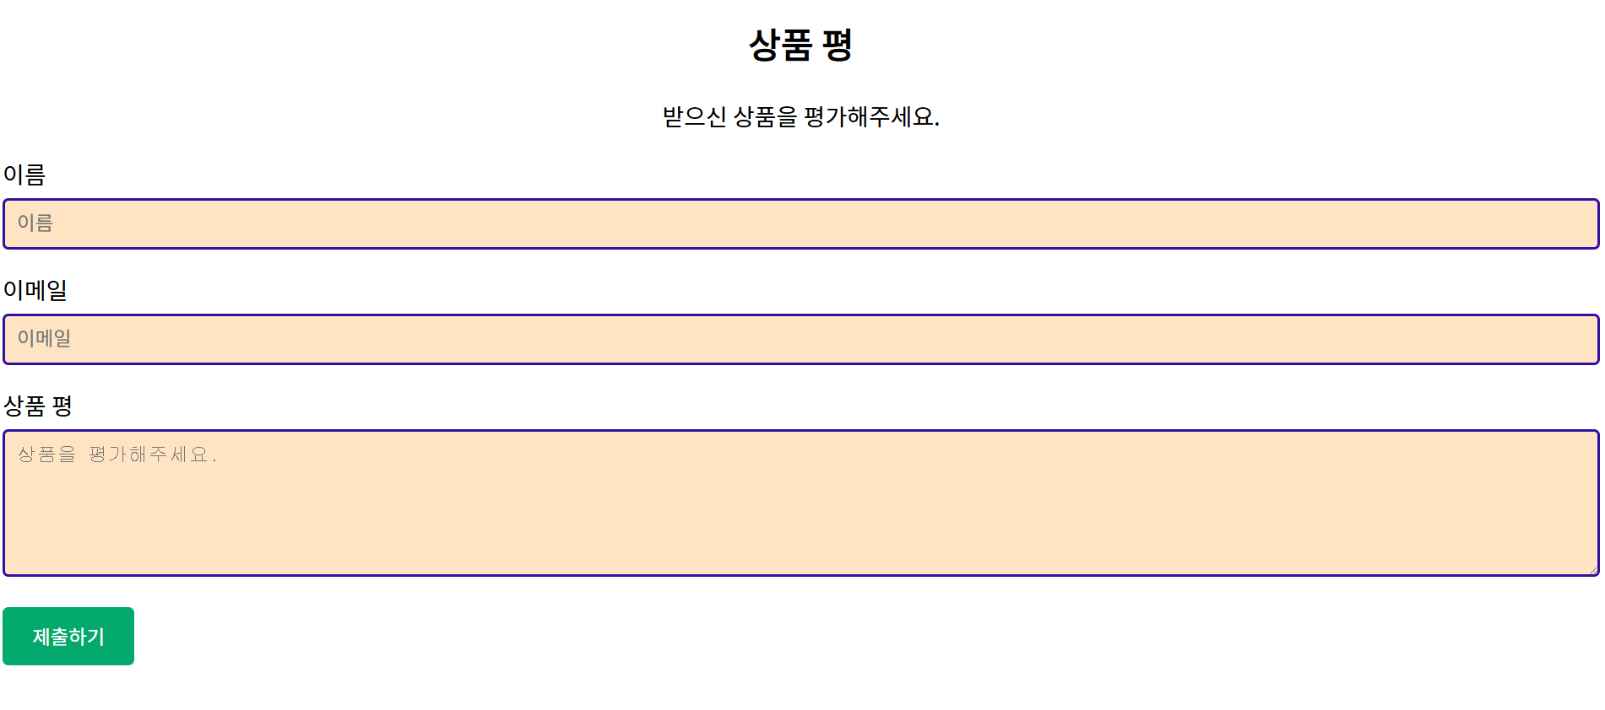
박스모델과 응용(15) 입력 양식 꾸미기
css를 사용하여, 입력 양식을 보기 좋게 꾸밀 수 있다.
아래의 예제를 css를 사용하여 꾸며본다.
<style>
input[type="text"], textarea {
width: 100%;
padding: 8px;
margin-top: 5px;
margin-bottom: 15px;
border: 2px solid #3210a1;
border-radius: 4px;
background-color: bisque;
box-sizing: border-box;
}
input[type="text"]:focus,
textarea:focus {
font-size: 1.05em;
outline: none;
}
input[type="submit"] {
background-color: #04AA6D;
color: white;
border: none;
padding: 10px 20px;
border-radius: 4px;
cursor: pointer;
}
input[type="submit"]:hover {
background-color: #03895a;
}
</style>
100정도 하면 웹에서 꽉참

Slide 4
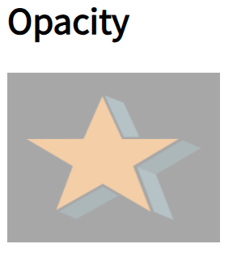
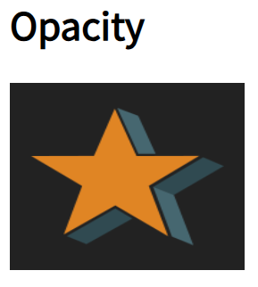
박스모델과 응용(16) 효과
투명도와 가시성, 전환에 대해 살펴본다.
투명도
Opacity 속성을 이용하면 요소의 투명도를 조절할 수 있다.
투명도는 실수 값 0.0~1.0까지 사용한다.
마우스를 특정 그림에 위치(호버링)시키면 그림이 투명해지는 효과를 연출할 수 있다.
<!DOCTYPE html>
<html>
<head>
<meta charset="UTF-8">
<title>투명도 예제</title>
<style>
img { opacity: 0.4; }
img:hover { opacity: 1.0; }
</style>
</head>
<body>
<h2>Opacity</h2>
<img src="./icon.png" width="150" height="120" alt="star">
</body>
</html>

Slide 5
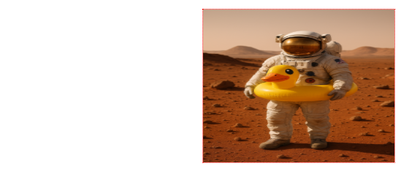
박스모델과 응용(17) 효과
가시성
가시성이란 어떤 요소를 보이거나 안보이게 하는 것이다.
속성으로는 visibility가 사용된다.
<!DOCTYPE html>
<html lang="en">
<head>
<meta charset="UTF-8">
<title>가시성 예제</title>
<style>
#a {
visibility: hidden;
border: 2px solid red;
}
#b {
visibility: visible;
border: 2px solid red;
} </style>
</head>
<body>
<img id ="a" src="./icon.png" width="150" height="120" alt="star">
<img id ="b" src="./img/space1.png" width="150" height="120" alt="star">
</body>
</html>

Slide 6
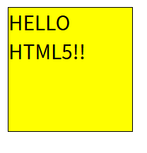
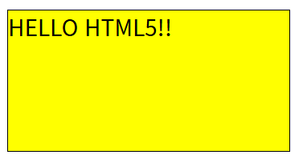
박스모델과 응용(18) 효과
전환
CSS를 사용하면 하나의 형태에서 다른 형태로 변화되는 효과를 추가할 수 있다.
예전에는 플래시나 자바스크립트에서 가능한 부분 이였으나, css에서도 이제 쉽게 사용할 수 있다.
효과를 추가하고 싶은 css 속성을 지정한다.
효과의 지속 시간을 지정한다.
<!DOCTYPE html>
<html>
<head>
<meta charset="UTF-8">
<title>전환 예제</title>
<style>
div {
width: 100px;
height: 100px;
border: 1px solid black;
background: yellow;
transition: width 5s;
}
div:hover {
width: 200px;
}
</style>
</head>
<body>
<div>HELLO HTML5!!</div>
</body>
</html>
5초간 넓어짐

Slide 7
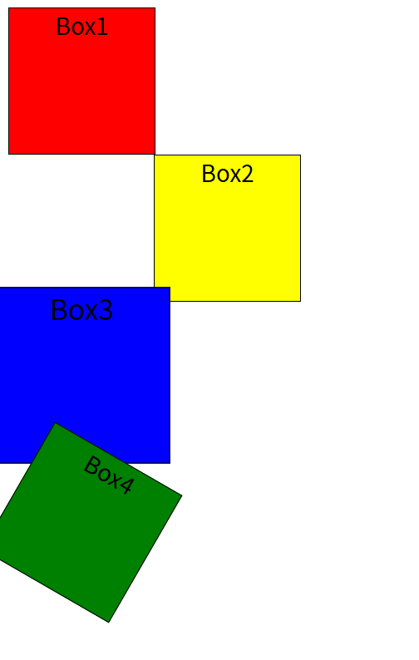
박스모델과 응용(19) CSS3 변환
도형을 이동시키고, 크기 변환 및 회전이 가능하도록 구현해본다.
변환은 요소들의 크기나 형태, 위치를 변환하는 효과로 2차원 또는 3차원으로 변환될 수 있다.
회전, 비틀기, 확대/축소, 평행이동 등이 있다.
<style>
div{
width: 100px;
height: 100px;
background-color: red;
border: 1px solid black;
text-align: center;
}
div#box2{
transform: translate(100px, 0px);
background-color: yellow;
}
div#box3{
transform: scale(1.2, 1.2);
background-color: blue;
}
div#box4{
transform: rotate(30deg);
background-color: green;
}
</style>

Slide 8
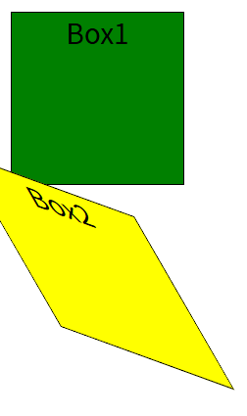
박스모델과 응용(20) CSS3 변환
비틀기
비틀기 변환은 x방향과 y방향으로 박스를 비틀어서 그리는 변환이다.
<style>
div{
width: 100px;
height: 100px;
background-color: green;
border: 1px solid black;
text-align: center;
}
div#box2{
transform: skew(30deg, 20deg);
background-color: yellow;
}
</style>

Slide 9
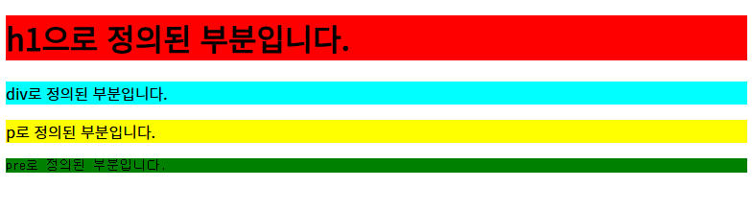
레이아웃 기초 블록 요소와 인라인 요소
HTML 요소들은 블록 요소이거나 인라인 요소 중의 하나에 속한다.
블록 요소
블록 요소는 브라우저의 한 줄을 모두 차지한다.
<h1>,<p>,<ul>,<li>,<table>,<blockquote>,<pre>,<div>,<form>,<header>,<nav> 요소들이 블록 요소이다.
<h1 style= "background-color: red">h1으로 정의된 부분입니다.</h1>
<div style="background-color: aqua">div로 정의된 부분입니다.</div>
<p style="background-color: yellow">p로 정의된 부분입니다.</p>
<pre style="background-color: green">pre로 정의된 부분입니다.</pre>

Slide 10

레이아웃 기초 블록 요소와 인라인 요소
인라인 요소들은 정상적으로는 한 줄 안에 차례대로 배치된다.
<a>,<img>,<strong>,<em>,<br>,<input>,<span> 요소들이 인라인 요소이다.
<em style= "background-color: red">em 요소</em>
<span style="background-color: aqua"> span 요소 </span>
<img src="pome.png" width="60" height="60"/>
<a href="http://www.w3c.org">a 요소</a>

Slide 11

레이아웃 기초 블록 요소와 인라인 요소
블록 요소와 인라인 요소를 혼합하여 사용할 수 있다.
하나의 예로 인라인 요소인 <em>,<strong>과 블록 요소인 <p>를 혼합하여 웹페이지를 완성시킬 수 있다.
<!DOCTYPE html>
<html>
<meta charset="UTF-8">
<head>
<title>블록 요소와 인라인 요소</title>
<style>
p, em, strong{
border: dotted 3px red;
}
</style>
</head>
<body>
body 안에
<em>강조 문자</em>와 <strong>강한 문자</strong>를 가지고 있습니다.
<p>여기는 다른 단락입니다.</p>
</body>
</html>

Slide 12

레이아웃 기초 CSS로 display 속성 변경하기
<div> 요소를 display 속성으로 inline으로 변경하면 인라인 요소로 만들 수 있다.
div { display; inline; }
<!DOCTYPE html>
<html>
<head>
<title>display 속성</title>
<style>
li {
display: inline;
background-color: yellow;
border: 1px solid;
border-color: red;
margin: 0;
padding: .5em;
}
</style>
</head>
<body>
<ul>
<li ><a href="#">홈으로</a></li>
<li ><a href="#">회사 소개</a></li>
<li ><a href="#">제품 소개</a></li>
<li ><a href="#">질문과 대답</a></li>
<li ><a href="#">연락처</a></li>
</ul>
</body>
</html>

Slide 13
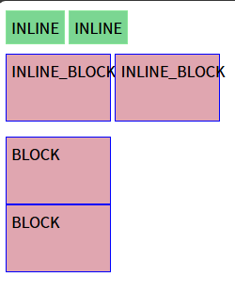
레이아웃 기초 인라인 블록 요소
인라인 요소와 블록 요소의 특징을 혼합 한 것이다.
<style>
span.a {
display:inline;
width:100px;
height: 60px;
padding: 5px;
border: 1px solid rgb(136, 230, 152);
background-color: rgb(123, 214, 146);
}
span.b {
display:inline-block;
width:100px;
height: 60px;
padding: 5px;
border: 1px solid blue;
background-color: rgb(224, 166, 176);
}
span.c {
display:block;
width:100px;
height: 60px;
padding: 5px;
border: 1px solid blue;
background-color: rgb(224, 166, 176);
}
</style>
<!DOCTYPE html>
<html>
<head>
<title>인라인-블록</title>
</head>
<body>
<p>
<span class="a">INLINE</span>
<span class="a">INLINE</span>
</p>
<p>
<span class="b">INLINE_BLOCK</span>
<span class="b">INLINE_BLOCK</span>
</p>
<p>
<span class="c">BLOCK</span>
<span class="c">BLOCK</span>
</p>
</body>
</html>

Slide 14
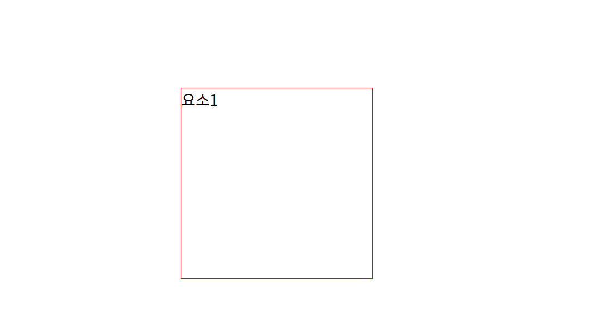
요소의 크기와 위치 정하기 요소의 위치 설정
요소의 위치는 top, bottom, left, right 속성으로 지정한다.
<div> 태그로 요소를 만들어서 (100, 200) 만큼 떨어진 곳에 요소를 배치해본다.
<!DOCTYPE html>
<html>
<head>
<meta charset="UTF-8">
<title>요소 크기와 위치 정하기</title>
<style>
#target{
position: absolute; /*절대 위치 설정*/
border: 1px solid red;
width: 200px;
height: 200px;
top: 100px; left: 200px;
}
</style>
</head>
<body>
<div id="target">요소1</div>
</body>
</html>

Slide 15
요소의 크기와 위치 정하기 요소의 위치 설정
기준 위치는 position 속성으로 결정된다.
정적 위치 설정 : static
상대 위치 설정 : relative
절대 위치 설정 : absolute
고정 위치 설정 : fixed
정적 위치
정적 위치 설정을 사용하면 요소의 위치는 top, bottom, left, right 속성의 영향을 받지 않는다.

Slide 16
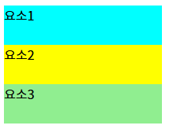
요소의 크기와 위치 정하기 요소의 위치 설정
정적 위치
<!DOCTYPE html>
<html>
<head>
<meta charset="UTF-8">
<title>요소 크기와 위치 정하기</title>
<style>
#one {
background-color: cyan;
width: 200px;
height: 50px;
}
#two {
position: static;
background-color: yellow;
width: 200px;
height: 50px;
}
#three {
background-color: lightgreen;
width: 200px;
height: 50px;
}
</style>
</head>
<body>
<div id="one">요소1</div>
<div id="two">요소2</div>
<div id="three">요소3</div>
</body>
</html>

Slide 17
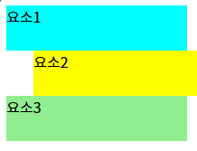
요소의 크기와 위치 정하기 요소의 위치 설정
상대위치
정상적인 위치에서 상대적으로 요소가 배치되는 방법이다.
<!DOCTYPE html>
<html>
<head>
<meta charset="UTF-8">
<title>요소 크기와 위치 정하기</title>
<style>
#one {
background-color: cyan;
width: 200px;
height: 50px;
}
#two {
position: relative;
left: 30px;
background-color: yellow;
width: 200px;
height: 50px;
}
#three {
background-color: lightgreen;
width: 200px;
height: 50px;
}
</style>
</head>
<body>
<div id="one">요소1</div>
<div id="two">요소2</div>
<div id="three">요소3</div>
</body>
</html>

Slide 18
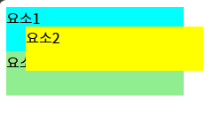
요소의 크기와 위치 정하기 요소의 위치 설정
절대 위치
페이지의 시작 위치에서 top, left, bottom, right 만큼 떨어진 위치에 배치된다.
<!DOCTYPE html>
<html>
<head>
<meta charset="UTF-8">
<title>요소 크기와 위치 정하기</title>
<style>
#one {
background-color: cyan;
width: 200px;
height: 50px;
}
#two {
position: absolute;
top: 30px;
left: 30px;
background-color: yellow;
width: 200px;
height: 50px;
}
#three {
background-color: lightgreen;
width: 200px;
height: 50px;
}
</style>
</head>
<body>
<div id="one">요소1</div>
<div id="two">요소2</div>
<div id="three">요소3</div>
</body>
</html>

Slide 19
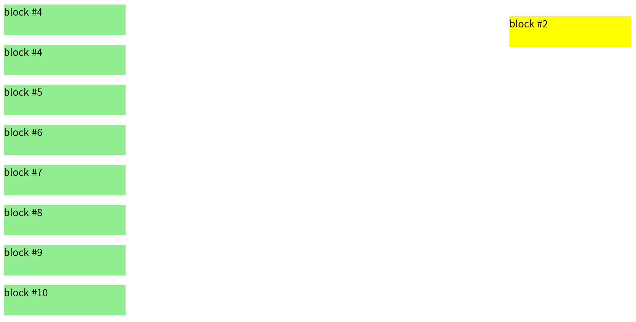
요소의 크기와 위치 정하기 요소의 위치 설정
고정 위치
고정 위치란 브라우저 윈도우에 상대적으로 요소의 위치를 잡는 것이다.
예) 웹 브라우저에서 화면을 스크롤 해도, 같은 위치에서 광고가 계속 보이는 것
<style>
p {
background-color: lightgreen;
width: 200px;
height: 50px;
}
#two {
background-color: yellow;
position: fixed;
top: 20px;
right: 50px;
}
</style>
<!DOCTYPE html>
<html>
<head>
<meta charset="UTF-8">
<title>고정 위치 예제</title>
</head>
<body>
<p>block #1</p>
<p id="two">block #2</p>
<p>block #3</p>
<p>block #4</p>
<p>block #4</p>
<p>block #5</p>
<p>block #6</p>
<p>block #7</p>
<p>block #8</p>
<p>block #9</p>
<p>block #10</p>
</body>
</html>

Slide 20
실습 1
다음에서 요구하는 메뉴를 넣어서 네비게이션 바를 만들어보자.
Home
About Us
News
My Account
Contacts
<ul>
<li><a href="#">Home</a></li>
<li><a href="#">About Us</a></li>
<li><a href="#">News</a></li>
<li><a href="#">My Account</a></li>
<li><a href="#">Contacts</a></li>
</ul>

Slide 21
실습 2
회원가입 페이지 작성
<!DOCTYPE html>
<html>
<head>
<meta charset="UTF-8">
<title>회원가입</title>
</head>
<body>
<div class="signup-container">
<h2>회원가입</h2>
<form>
<label for="username">아이디</label>
<input type="text" id="username" name="username" required>
<label for="fullname">성명</label>
<input type="text" id="fullname" name="fullname" required>
<label for="email">이메일</label>
<input type="email" id="email" name="email" required>
<label for="password">비밀번호</label>
<input type="password" id="password" name="password" required>
<label for="confirm-password">비밀번호 확인</label>
<input type="password" id="confirm-password" name="confirm-password" required>
<label>성별</label>
<div class="gender-group">
<input type="radio" id="male" name="gender" value="male" required>
<label for="male" style="display:inline;">남성</label>
<input type="radio" id="female" name="gender" value="female">
<label for="female" style="display:inline;">여성</label>
</div>
<label for="birthdate">생일</label>
<input type="date" id="birthdate" name="birthdate" required>
<button type="submit">가입하기</button>
</form>
<div class="footer-text">
이미 계정이 있으신가요? <a href="#">로그인</a>
</div>
</div>
</body>
</html>
body {
font-family: Arial, sans-serif;
background-color: #f0f0f0;
padding: 20px;
}
.signup-container {
background-color: white;
padding: 20px;
width: 320px;
margin: 0 auto;
border: 1px solid #ccc;
}
input[type="text"],
input[type="email"],
input[type="password"],
input[type="date"] {
width: 100%;
padding: 2px;
border: 1px solid #ccc;
}
button {
margin-top: 15px;
width: 100%;
padding: 10px;
background-color: #4285f4;
color: white;
border: none;
}
.footer-text {
text-align: center;
font-size: 12px;
margin-top: 10px;
}

